Slide 1
日常工具使用分享
桌面软件及浏览器插件
胡宇翔 2020-06-28

Slide 2
软件
贴图解决方案 | Snipaste
Markdown解决方案 | Typora+iPic+在线图床
分屏 | Magnet/FancyZones
文字输入 | 小鹤双拼
搜索 | Everything+Wox
跨设备文件分享 | http.server
插件
密码管理 | LastPass
广告屏蔽 | AdblockPlus
Json格式化 | FeHelper
标签管理 | OneTab

Slide 3
软件分享

Slide 4
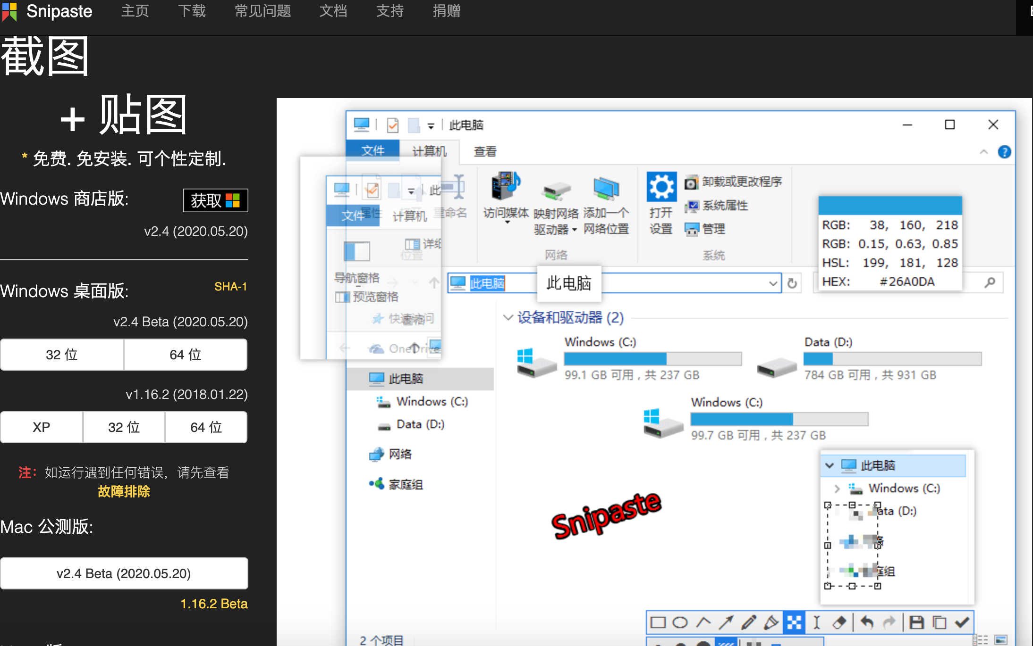
贴图解决方案
Snipaste
地址:
https://zh.snipaste.com/
文档:
https://docs.snipaste.com/zh-cn/getting-started
截图 贴图 标注

Slide 5
MarkDown解决方案
Typora + iPic + 在线图床
地址:
https://www.typora.io/
文档:
https://sspai.com/post/54912
写文档 做笔记

Slide 6
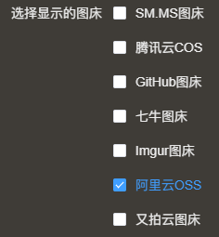
MarkDown解决方案
Typora + iPic + 在线图床
iPic (Mac OS):
https://toolinbox.net/iPic/
PicGO (Windows):
https://github.com/Molunerfinn/PicGo
将本地图片上传到云, 返回URL
解决MD中引用本地图片的问题

Slide 7
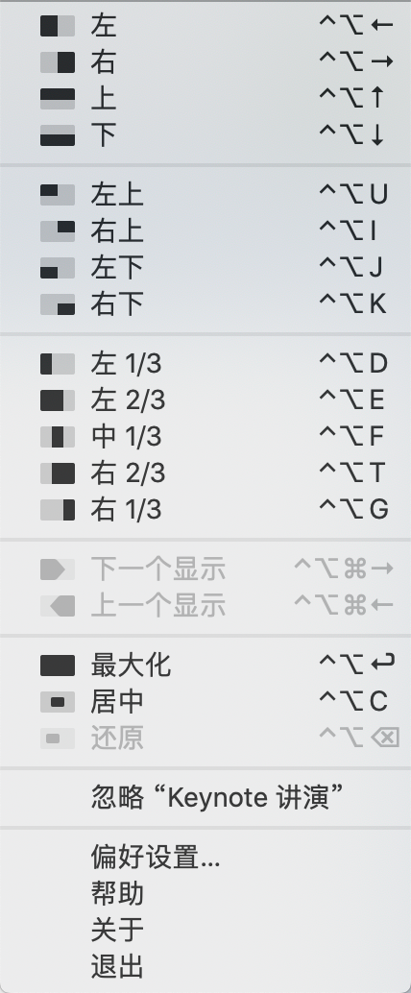
分屏解决方案
Magnet/FancyZones
Magnet (Mac OS):
App Store 搜索
FancyZones:
PowerToys的功能之一
划分当前屏幕做多任务

Slide 8
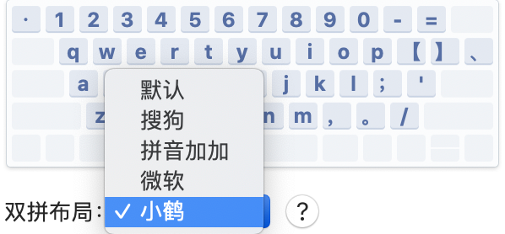
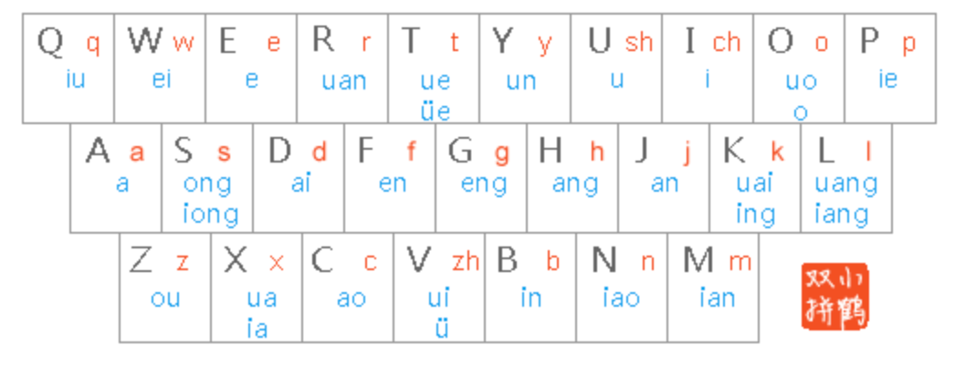
文字输入
双拼
小鹤双拼:
https://www.flypy.com/
Chuangqianmingyueguang
ilqmmkytgl
搜狗双拼:
https://shouji.sogou.com/bangzhu.php?pid=5&cid=99
击键两次完成一个汉字输入

Slide 9
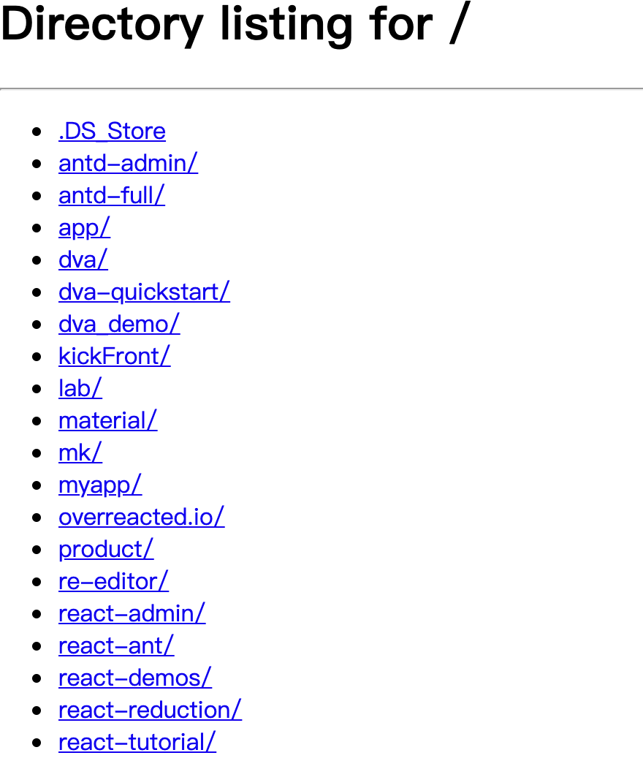
跨设备文件分享
使用文件服务器
Python 2
> python -m SimpleHTTPServer 80
Python 3
> python -m http.server 80
局域网中访问ip地址
共享文件可达最大速度

Slide 10

搜索
全局搜索
聚焦搜索 (Mac OS):
Command + Space
Everything + Wox (Windows) :
https://www.voidtools.com/zh-cn/
http://www.wox.one/
安装插件实现更多快速搜索功能

Slide 11
搜索(拓展)
Microsoft PowerToys
Windows 10 1803版本及以上可用
https://github.com/microsoft/PowerToys
FancyZones | 分屏(可自定义)
File Explorer Add-ons (Preview Panes) | 文件预览(目前支持md和svg)
Image Resizer | 图片批量格式化
Keyboard Manager | 键位映射
PowerRename | 文件批量改名
PowerToys Run | Win版“聚焦搜索”
Shortcut Guide | 快捷键提示

Slide 12
插件分享
(Chrome浏览器插件)

Slide 13


Chrome
Microsoft Edge
下载地址
https://www.google.cn/intl/zh-CN/chrome/
https://www.microsoft.com/zh-cn/edge
插件商店地址
https://chrome.google.com/webstore/category/extensions
https://microsoftedge.microsoft.com/

Slide 14
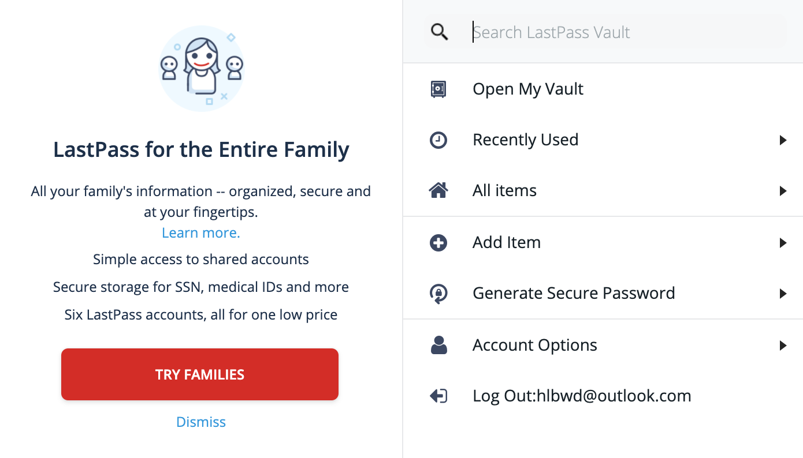
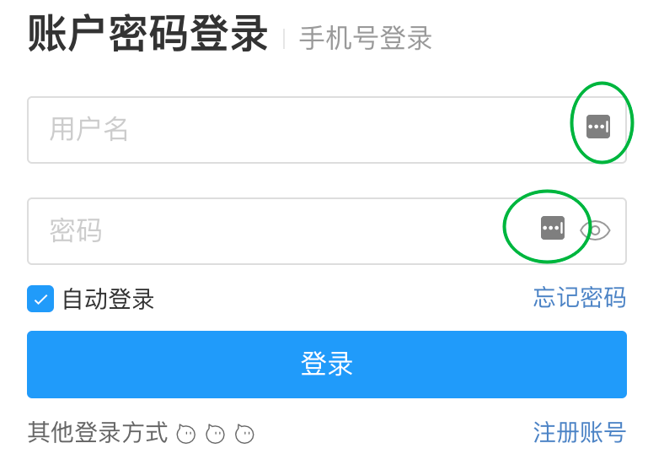
密码管理
LastPass
地址:
LastPass

Slide 15

广告屏蔽
Adblock Plus
地址:
Adblock Plus
屏蔽页面广告
拦截元素: 添加规则屏蔽

Slide 16
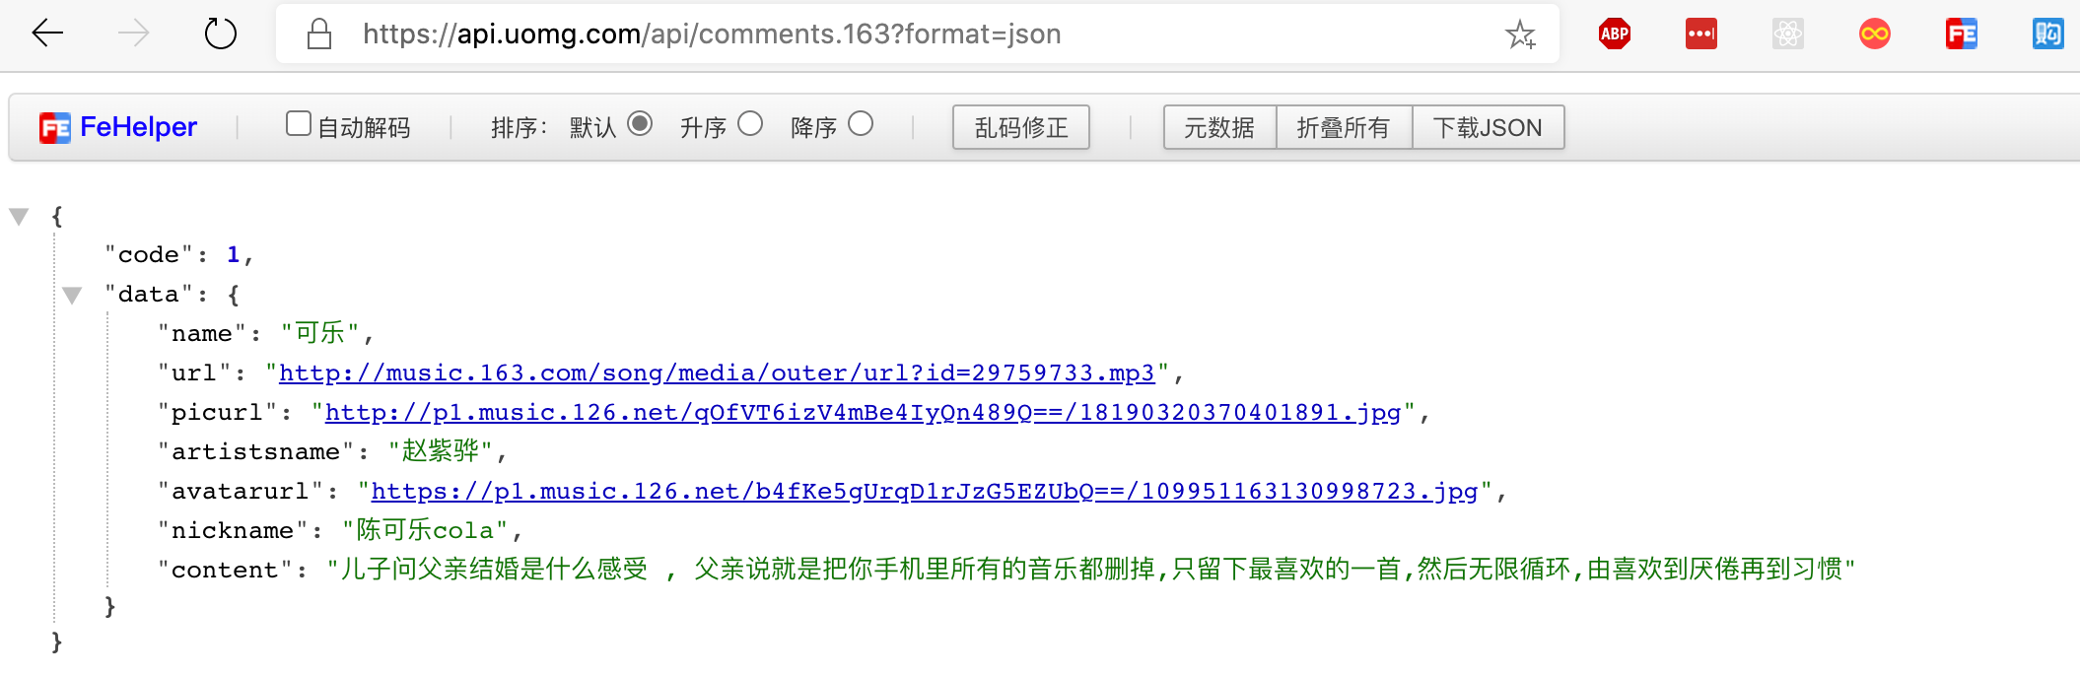
Json美化
FeHelper
地址:
FeHelper
前端工具

Slide 17
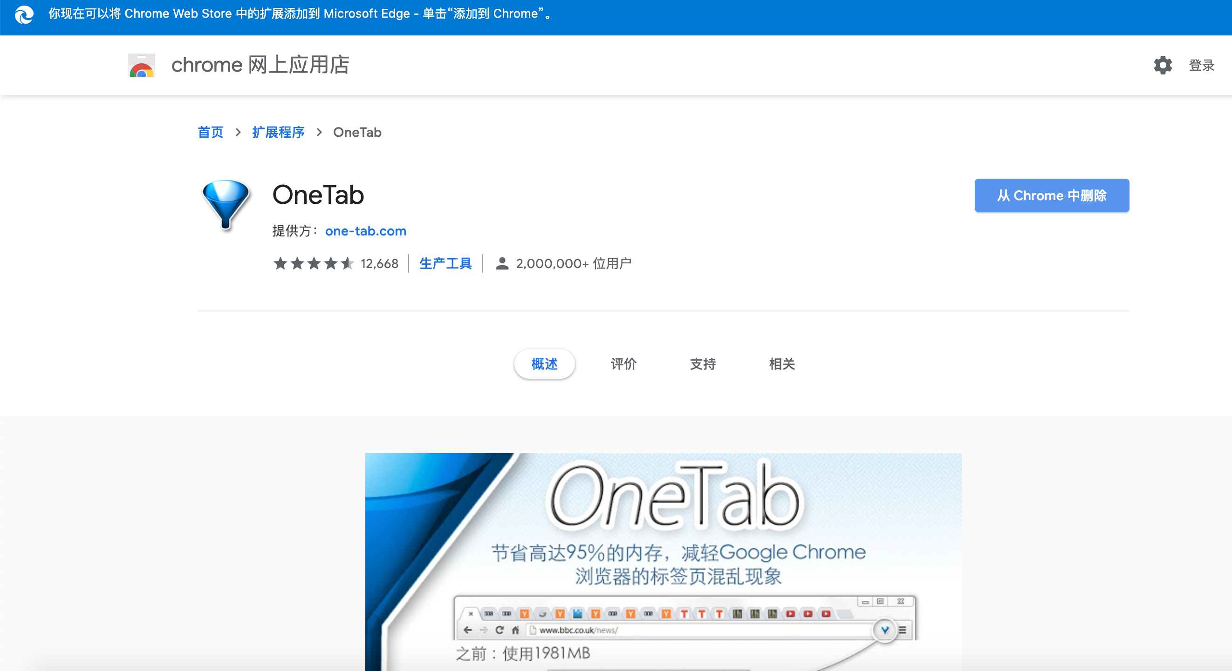
标签管理
OneTab
地址:
OneTab
一键折叠, 节约内存

Slide 18
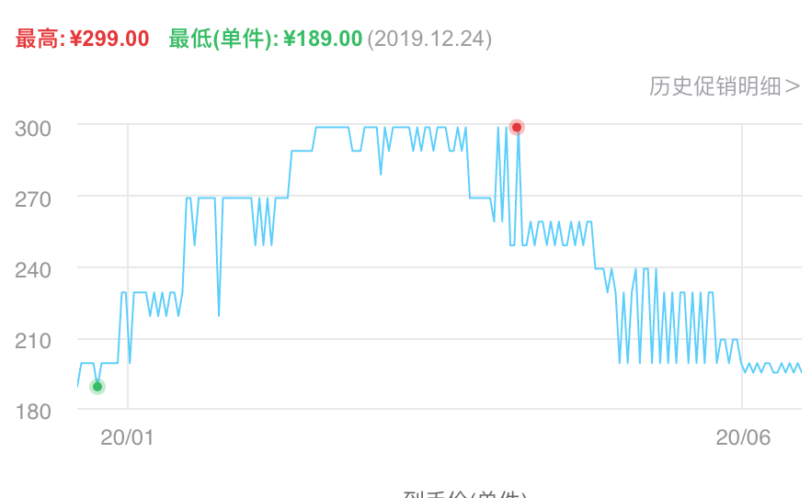

购物工具
购物党 + 京价保
地址:
购物党: 价格曲线
京价保: 价格保护
京东价格保护条款

Slide 19
日常工具使用分享
桌面软件及浏览器插件
胡宇翔 2020-06-28

